Slide 1


American Express - Default Prediction
타이타닉 발표
Predict if a customer will default in the future
파파고: 향후 고객의 채무 불이행 여부 예측

Slide 2

조원 소개
박윤수
이정우
최연우
김태경
조장
부조장
조원
LightGBM
CatBoost
XGBoost
여러가지
많이함

Slide 3
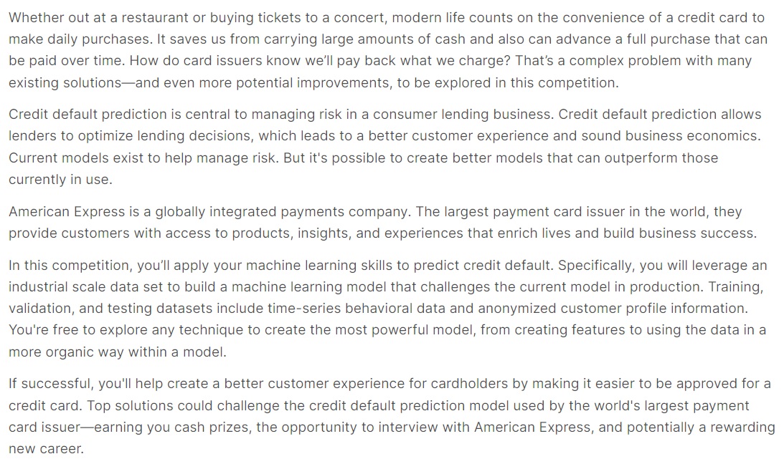
문제
신상 정보를 보고
채무 불이행을 할 지 예측하라
레스토랑에 나가든 콘서트 티켓을 사든 현대인의 삶은 신용카드의 편리함에 달려있다. 그것은 우리가 많은 양의 현금을 가지고 다니는 것을 절약하고 또한 시간이 지남에 따라 지불될 수 있는 전체 구매를 앞당길 수 있다. 카드사들은 우리가 청구한 금액을 갚을 것이라는 것을 어떻게 알 수 있을까? 이는 많은 기존 솔루션의 복잡한 문제이며, 이 경쟁에서 탐구해야 할 잠재적 개선 사항도 있습니다. 신용불량 예측은 소비자 대출 사업에서 위험을 관리하는 데 핵심적이다. 신용불량 예측을 통해 대출자는 대출 결정을 최적화할 수 있으며, 이는 더 나은 고객 경험과 건전한 비즈니스 경제로 이어진다. 현재 모델은 위험 관리를 돕기 위해 존재합니다. 그러나 현재 사용 중인 모델보다 성능이 우수한 모델을 만들 수 있습니다. 아메리칸 익스프레스는 세계적으로 통합된 결제 회사입니다. 세계 최대 결제 카드 발행사인 이 회사는 고객에게 삶을 풍요롭게 하고 비즈니스 성공을 구축하는 제품, 통찰력 및 경험에 대한 액세스를 제공합니다. 이 대회에서, 당신은 당신의 기계 학습 기술을 신용 부도를 예측하기 위해 적용할 것입니다. 구체적으로, 당신은 산업 규모의 데이터 세트를 활용하여 현재 생산 모델에 도전하는 기계 학습 모델을 구축할 것이다. 교육, 검증 및 테스트 데이터 세트에는 시계열 행동 데이터와 익명화된 고객 프로파일 정보가 포함됩니다. 피쳐 작성부터 모델 내에서 데이터를 보다 유기적으로 사용하는 방법에 이르기까지 가장 강력한 모델을 만드는 모든 기술을 자유롭게 탐색할 수 있습니다. 성공할 경우 신용 카드 승인을 더 쉽게 함으로써 카드 소지자에게 더 나은 고객 경험을 제공할 수 있습니다. 최고의 솔루션은 세계 최대 결제 카드 발행사에서 사용하는 신용 부도 예측 모델에 도전할 수 있습니다. 즉, 현금 경품, 아메리칸 익스프레스와의 인터뷰 기회, 그리고 잠재적으로 보람 있는 새로운 경력 등을 얻을 수 있습니다.

Slide 4
목표
개인이 모델을 개발하고 마지막으로 앙상블을 시켜보자
사용할 모델은
LightGBM – 박윤수
CatBoost – 이정우
XGBoost - 최연우

Slide 5
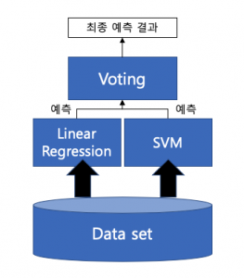
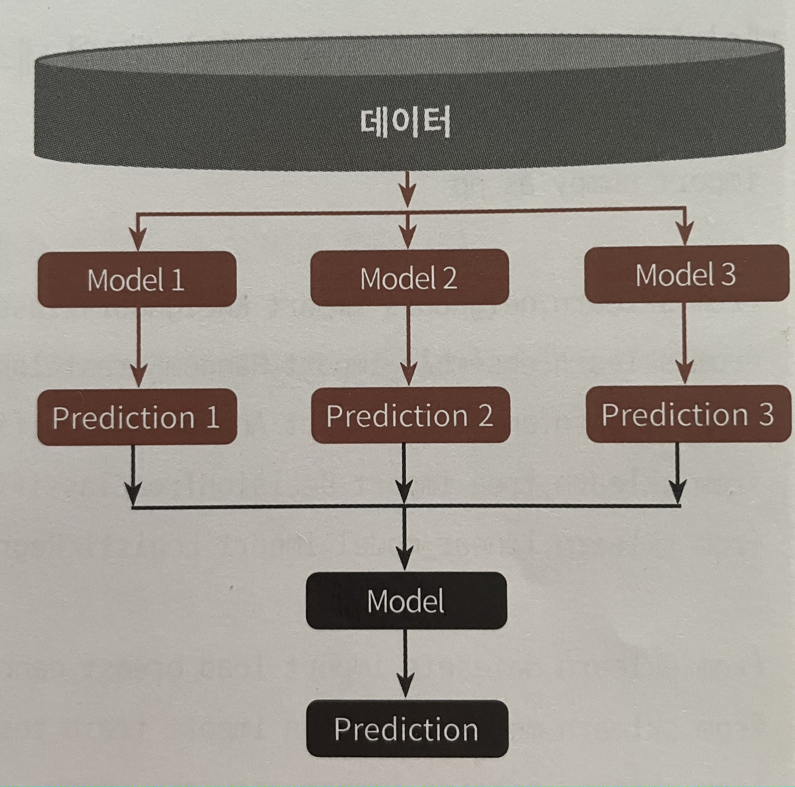
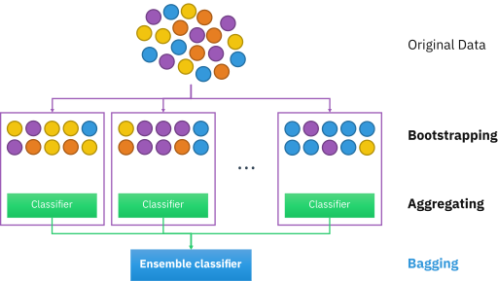
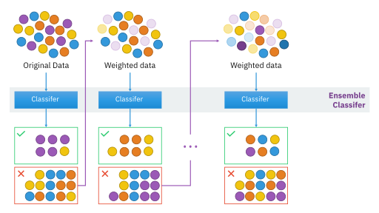
앙상블 방법?
보팅(voting)
스태킹(stacking)
배깅(bagging)
부스팅(boosting)
하드보팅-민주주의
소프트보팅-공산주의
모델들의 결과값을
입력값으로
랜덤 포레스트
Boost가 붙은
모델은 거의 이거

